Slide 1

第0章 成才之路
0.1立志•奋斗•机遇 0.2 知识•智力•能力 0.3 业绩定律公式 0.4 实验教学的定位和组织 0.5 创新与实践
返回目录

Slide 2
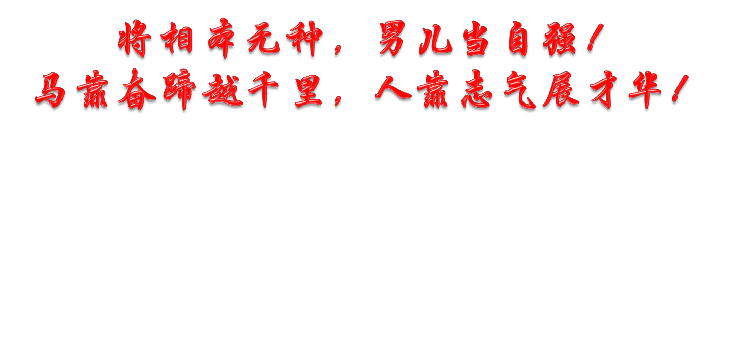
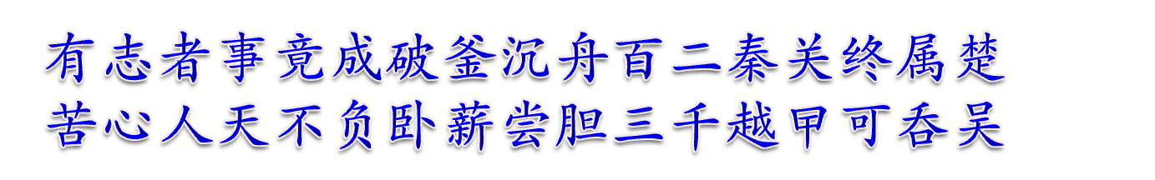
第0章 成才之路
0.1 立志•奋斗•机遇
1. 立志是成才的伟大目标

Slide 3
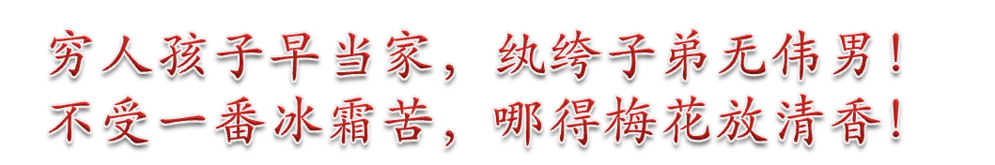

2. 奋斗是成才的拼搏过程
3. 机遇是成才的客观条件
善于抓住机遇的人也善于把握自己的命运。
机遇总是喜欢强者，因为强者做好了一切准备，单等机遇的光临;机遇总是躲避弱者， 因为它们无法忍受弱者那呆滞的眼神"

Slide 4
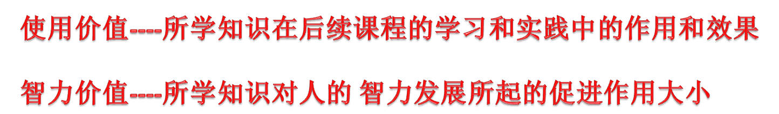
0. 2 知识•智力•能力
1. 知识与知识结构
知识：就是人们在改造客观世界的实践中所获得的认识与经验的总和。
使学生具有合理的知识结构，必须注意知识的使用价值和智力价值。

Slide 5
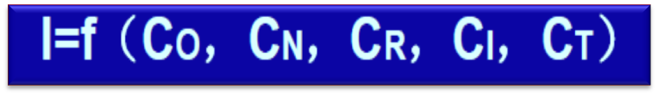
2. 智力与智力结构
智力是由观察力Co、注意力C_{N}、记忆力C_{R}、想象力C_{I}、
思考力C_{R}等能力要素所构成的具有一定 结构的系统。
智力：指感知到思维的心理过程特征，
I为智力因数，它综合反映一个的智力品质。
智力品质包括：
敏捷性
灵活性
深刻性
独创性

Slide 6
3. 能力与能力结构
能力：指一个人完成某项 活动或任务的综合本领。
5种能力：
观察力Co —精细感知事物的特性、辨别相似现象和新异现象的能力
注意力C_{N} —组织自己心理活动，使之有效地指向和集中于某个认识对象的能力
记忆力C_{R} —保持和再现以往对客观事物的反映内容和主观体验的能力
想象力C_{I} —根据已有知识经验创造性地形成新事物的形象的能力
思考力C_{T} —合乎逻辑地对客观事物形成概念、作出判断、进行推理思维的能力

Slide 7
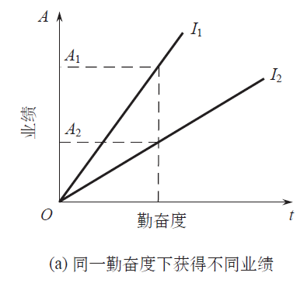
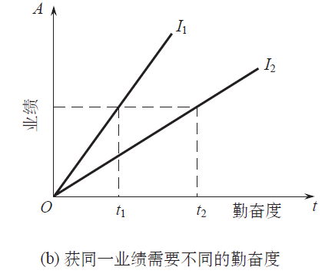
0. 3 业绩定律公式
业绩公式：A=It

Slide 8
0.4 实验教学的定位和组织
1. 实验教学的目标－－发展智力培养能力
传授知识、发展智力和培养能力，这二者相互联系相辅相成。
教学思想：从只重 视传授知识转变到重视发展智力和培养能力方面来。

Slide 9
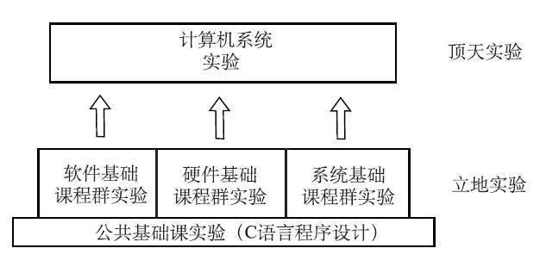
2. 计算机学科能力培养路线图
计算机学科基础12门核心课程：
三硬：数字逻辑、计算机组成原理、计算机系统结构。
三软：数据结构、数据库原理、编译原理。
三理论：离散教学、形式语言与自动机、算法分析。
三系统：操作系统、计算机网络、嵌人式计算机系统。

Slide 10
十六字方针——
四年不断： 从大一到大四都安排有实验教学
课程为界： 执行课程教学大纲，种好自己的责任田。
先分后合： 低年级开始做课程实验，大四时做出单门课程范 围的计算机系统级综合实验。
构建系统： 包括硬件、软件和系统的综合性研究，它相当于 一项科研任务。

Slide 11
0.5 创新与实践
1. 什么是创新
创新：是一种新技 术、新产品、新方法。
要防止两个极端：一个极端认为“创新太难”，不敢作为。另一个极端把创 新当成时髦名词的代用品，一切都说成“创新”
2. 创新源于实践
胡锦涛：“科学理论、创新理论来源于实践，又服务 于实践。要坚持理论联系，积极投身社会实践……在实践中发现新知，运用真知。”

Slide 12
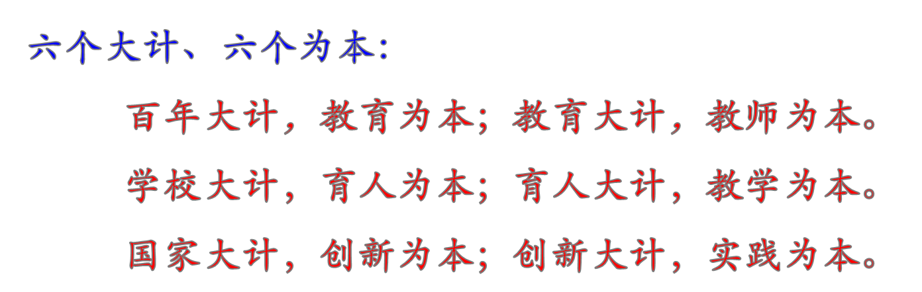
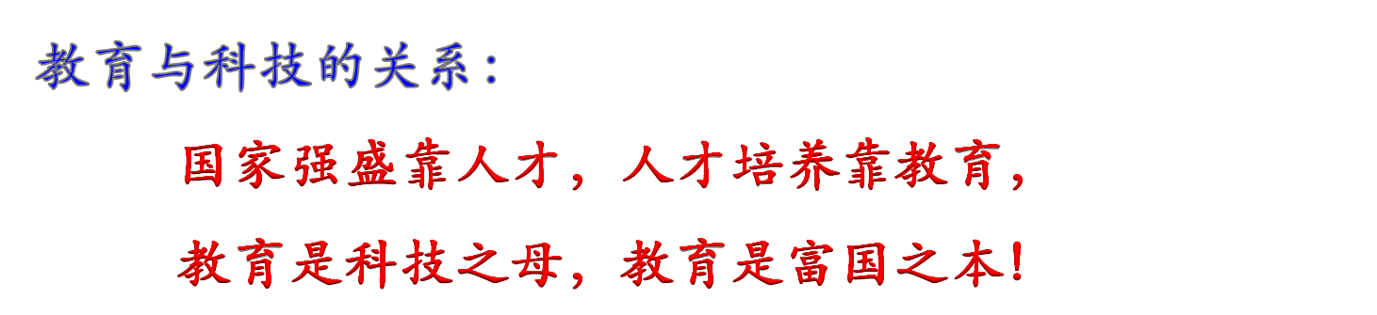

Slide 13
3. 三大支柱和三种思维
科学发现的三大支柱：
理论科学、实验科学、计算科学
认识世界和改造世界的三种思维：
理论思维、实验思维、计算思维
结束 返回目录

